Slide 1
玩轉樂高─用樂高積木激發物理魂 台北市立大同高中／鄭伊嵐
特色課程介紹

Slide 2
工作分配
構思： ○ ○ ○
組裝： ○ ○ ○
拍照： ○ ○ ○
攝影： ○ ○ ○
簡報製作： ○ ○ ○
報告： ○ ○ ○
※ 若為全組則寫全組

Slide 3
製作前構圖（草圖）

Slide 4
成品照片x3
至少3張
（需包含整體、側面以及俯視三種角度以及成員與成品合照）

Slide 5
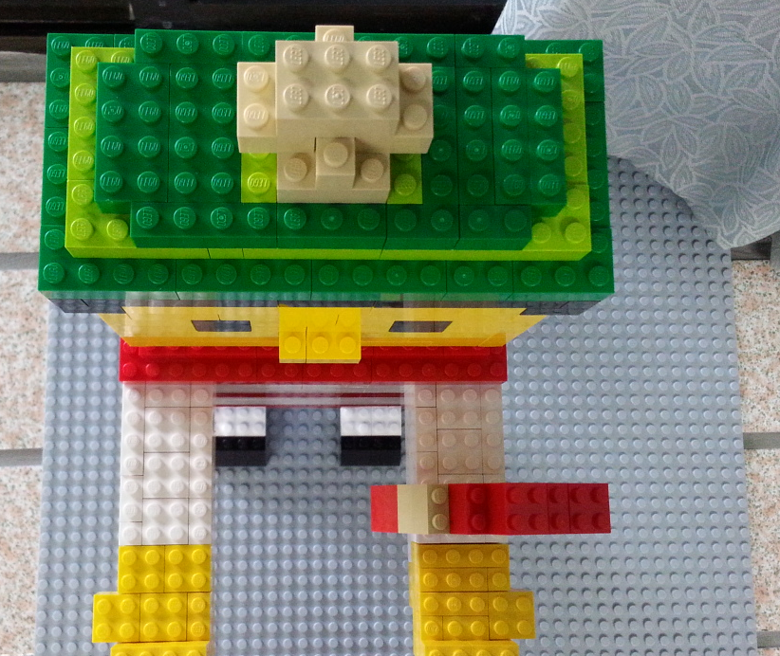
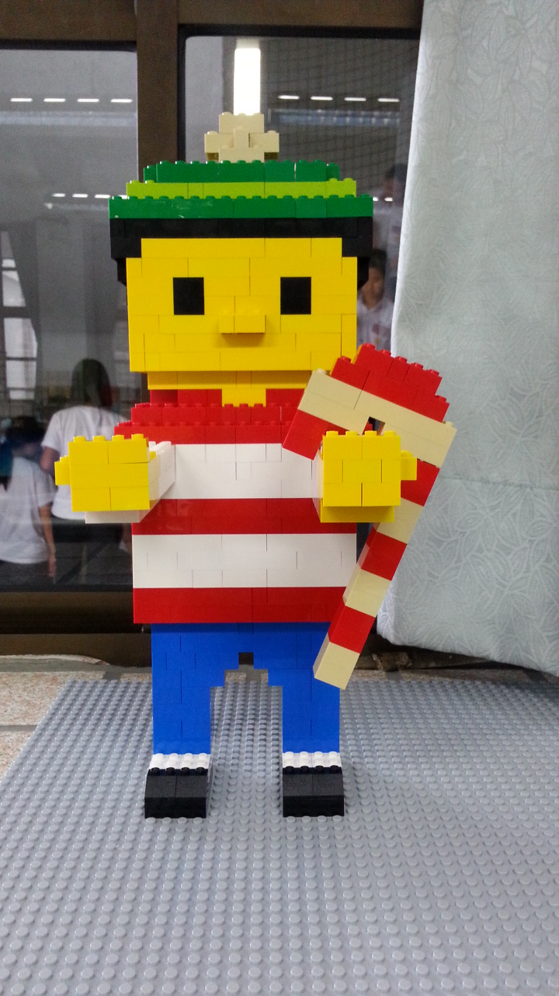
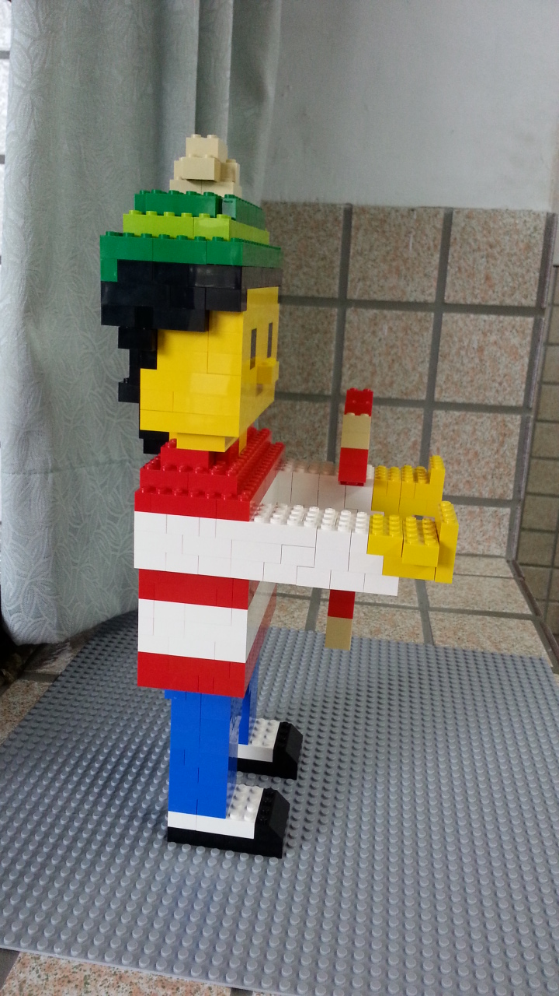
成品照片x3

Slide 6
檢驗失敗影片
如果沒有失敗此頁可刪除
若多次失敗，請將所有失敗影片剪接並合併成長度1分鐘內的影片

Slide 7
檢驗失敗影片
如果沒有失敗此頁可刪除
若多次失敗，請將所有失敗影片剪接並合併成長度1分鐘內的影片

Slide 8
檢驗失敗照(1)
如果沒有失敗此頁可刪除，若失敗多次則每失敗一次就要附上一頁。
至少2張，需包含事故現場、細部殘骸（斷面）

Slide 9
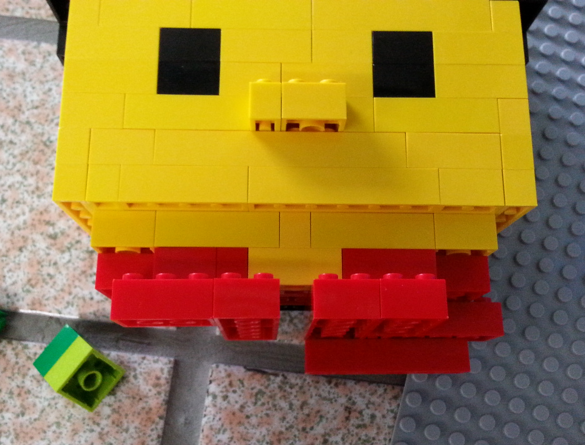
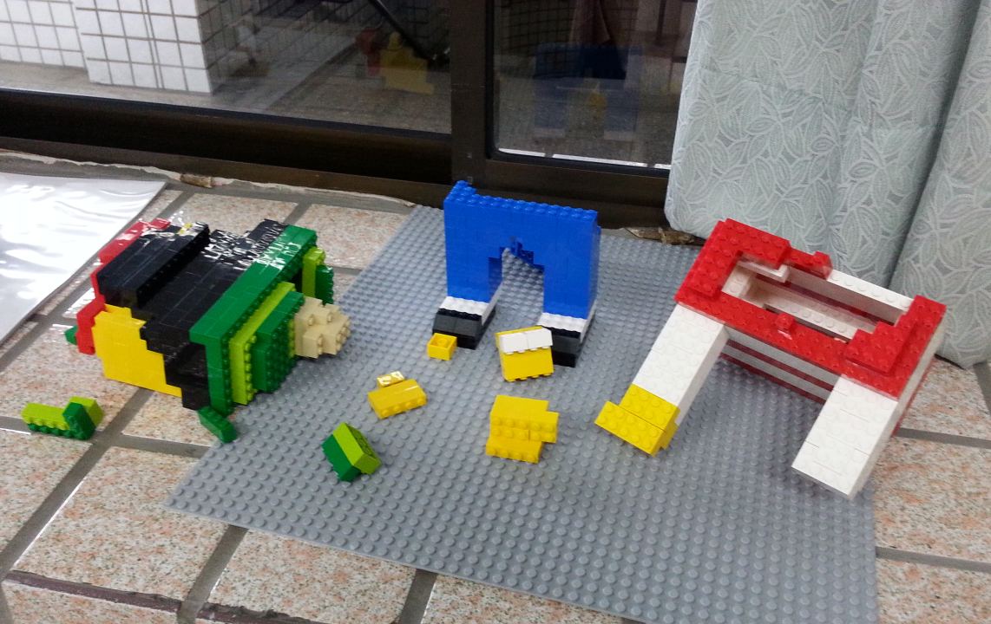
檢驗失敗照(1)

Slide 10
檢驗失敗照(2)
如果沒有失敗此頁可刪除，若失敗多次則每失敗一次就要附上一頁。
至少2張，需包含事故現場、細部殘骸(斷面)

Slide 11
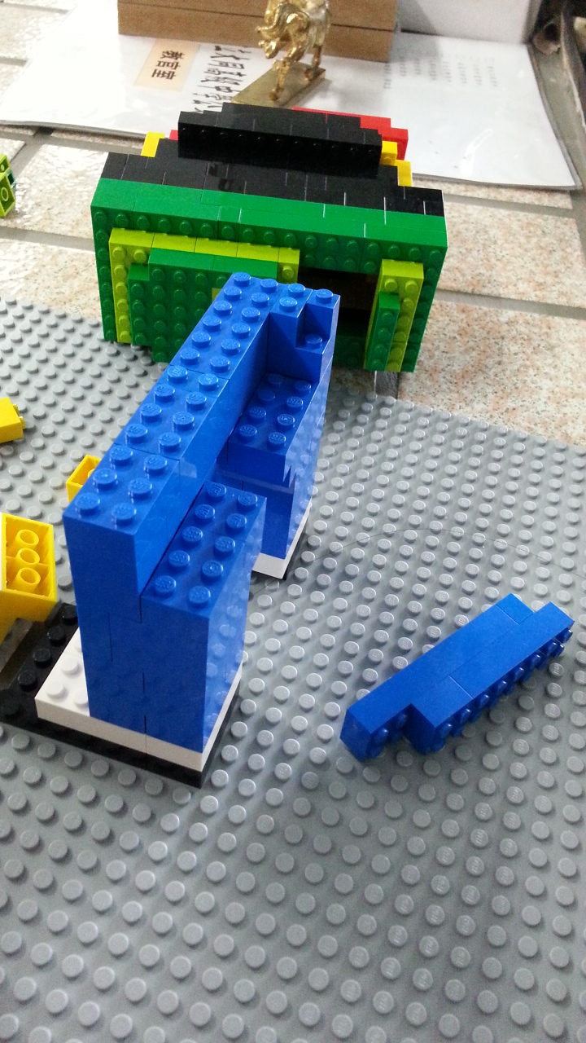
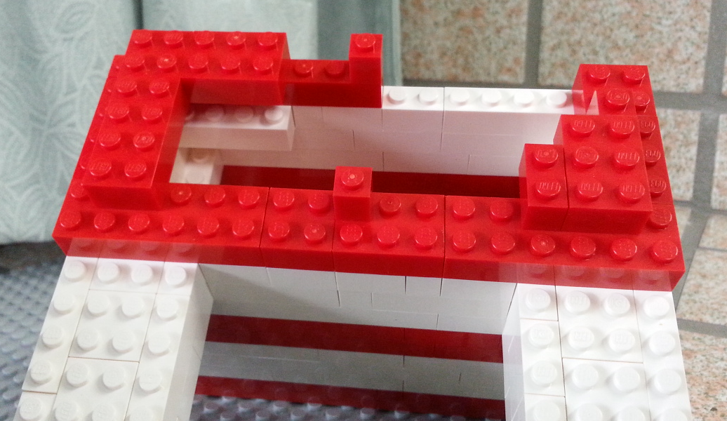
檢驗失敗照(2)

Slide 12
分析失敗原因
說明每次失敗原因為何以及提出改善方案。
(若能夠以正確的物理原理配合失敗照來分析說明原因，則報告成績+5分)

Slide 13
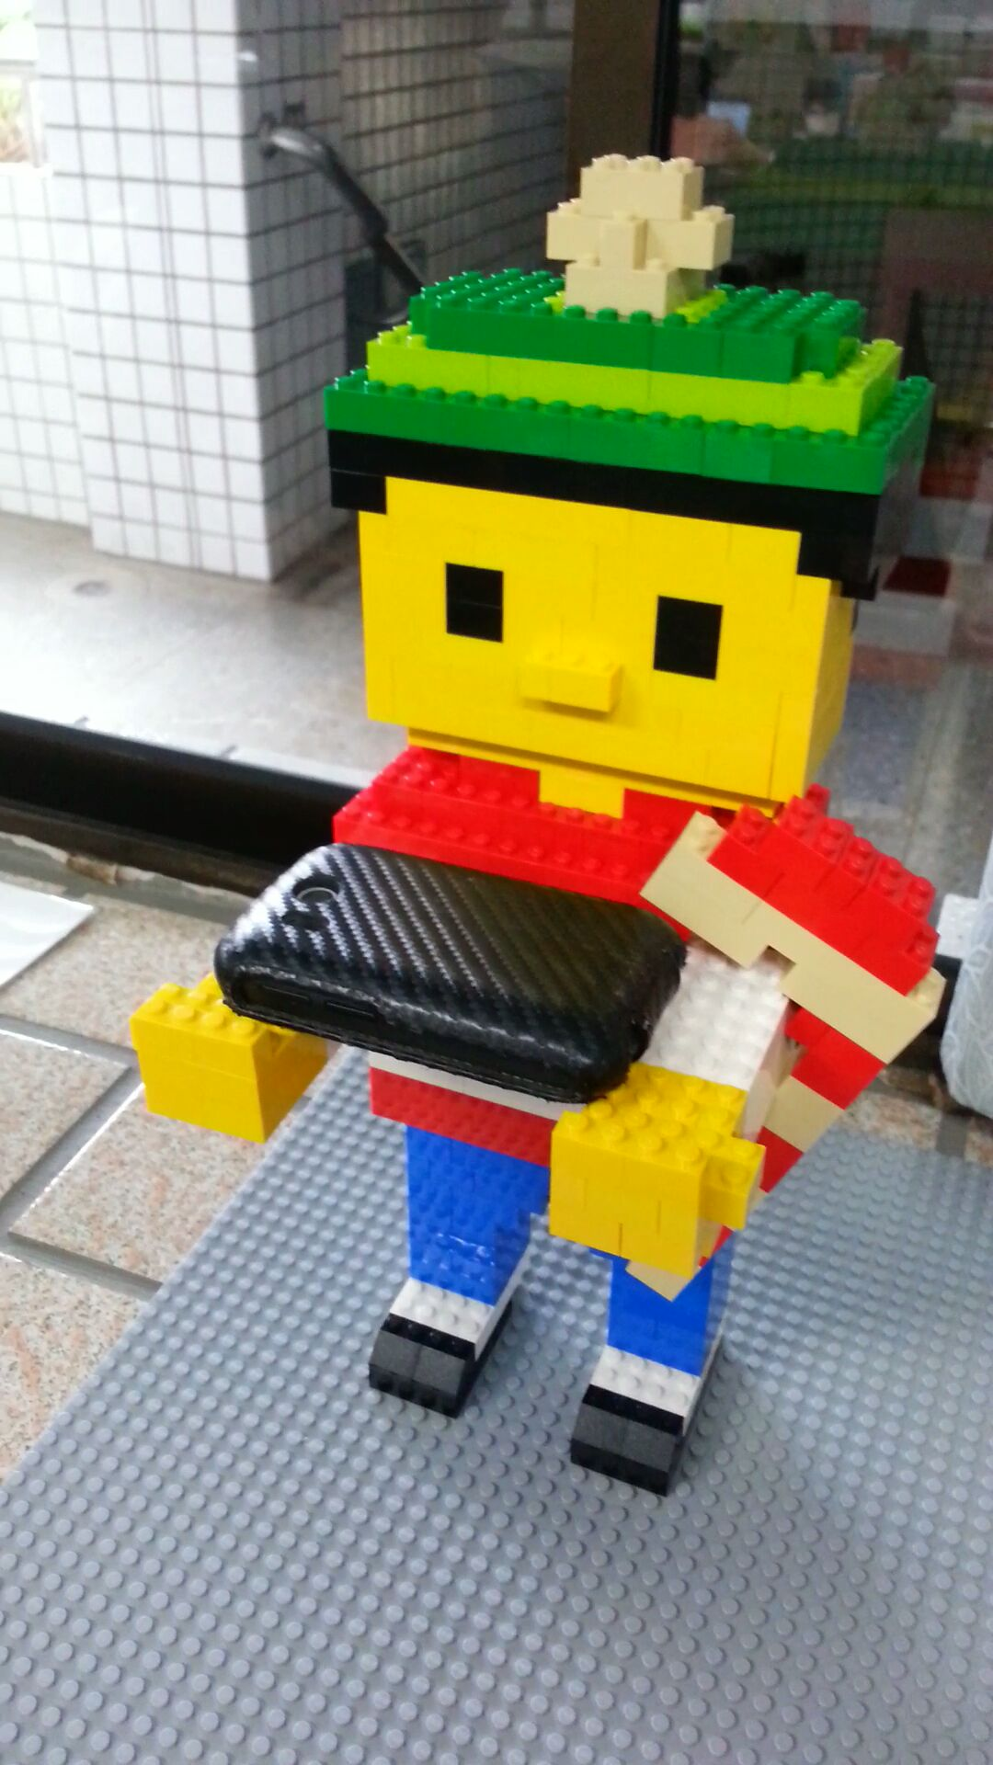
檢驗成功照

Slide 14
檢驗成功影片

Slide 15
分析成功原因
說明本組成功通過考驗的關鍵在哪。
(若能夠以正確的物理原理來分析說明原因，則報告成績+5分)

Slide 16
心得
你從任務中學到了什麼？

